Slide 1
Презентация к занятию области «Познавательное развитие» по ознакомлению с миром природы во второй младшей группе
«День и ночь»
Зюзина Кристина Юрьевна
Воспитатель
МАДОУ «ДС №17 города Белогорск»

Slide 2


Slide 3



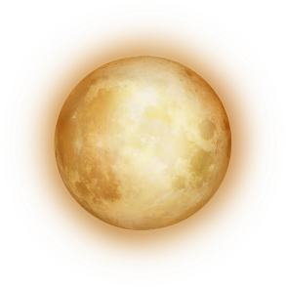

Slide 4

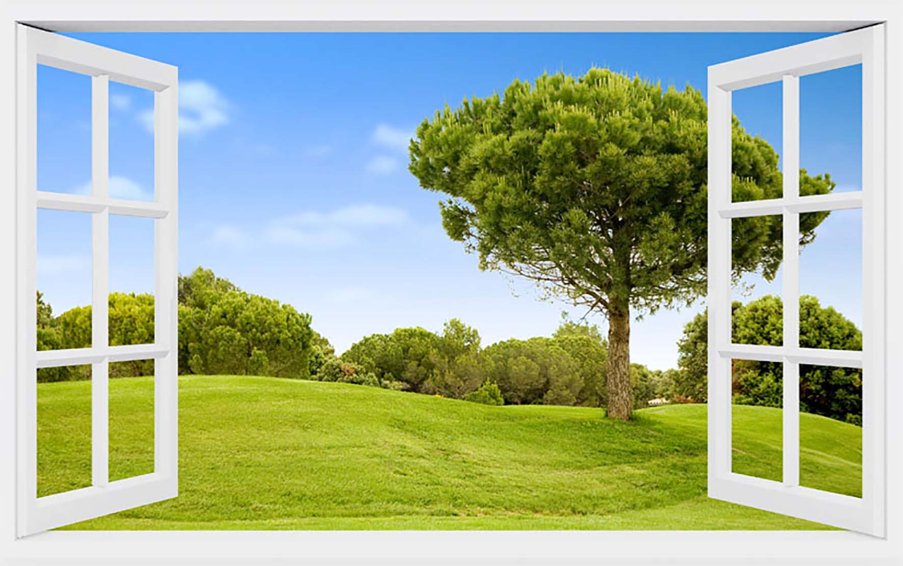
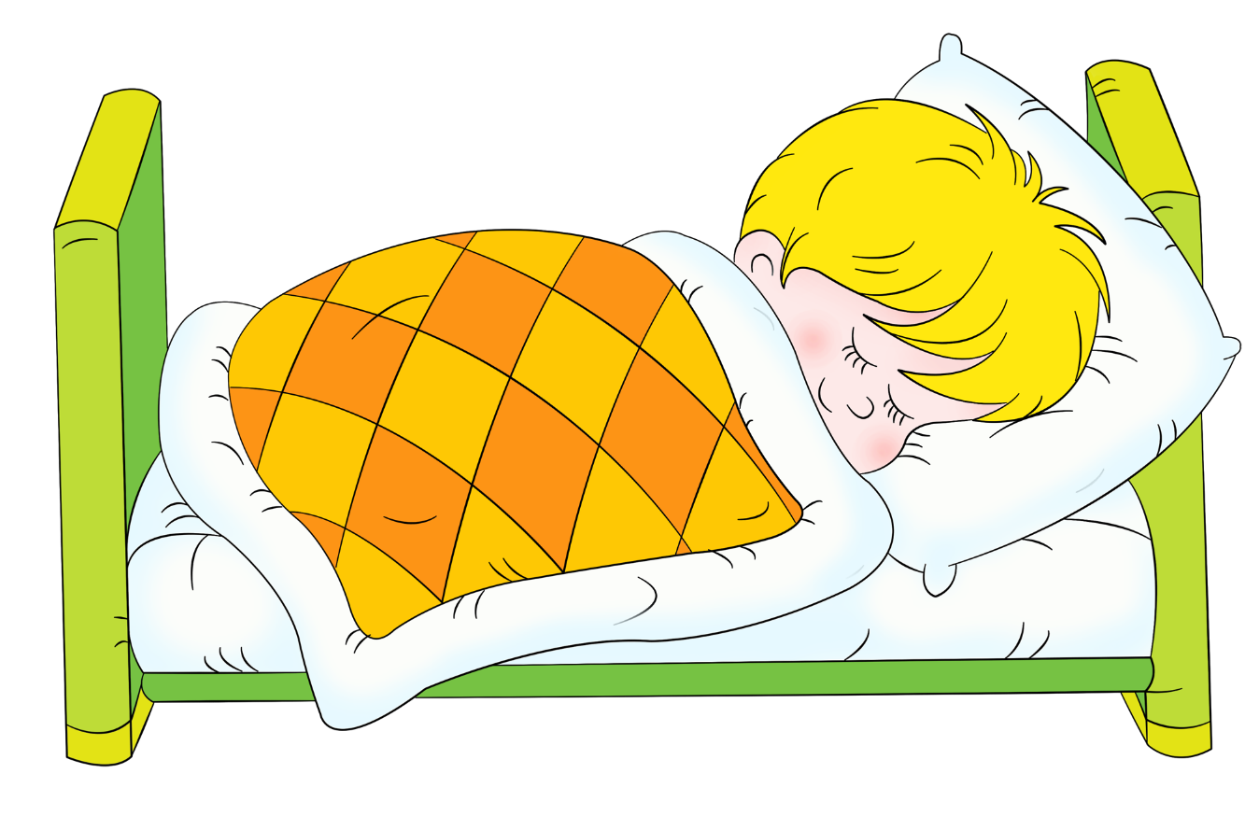

Slide 5




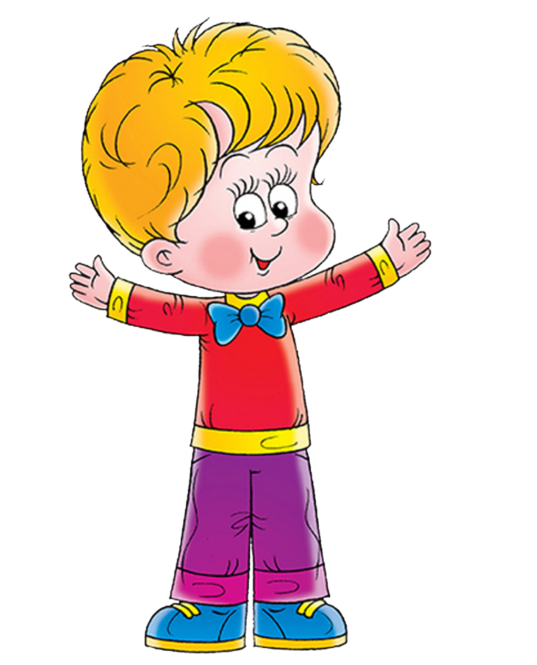




Slide 7

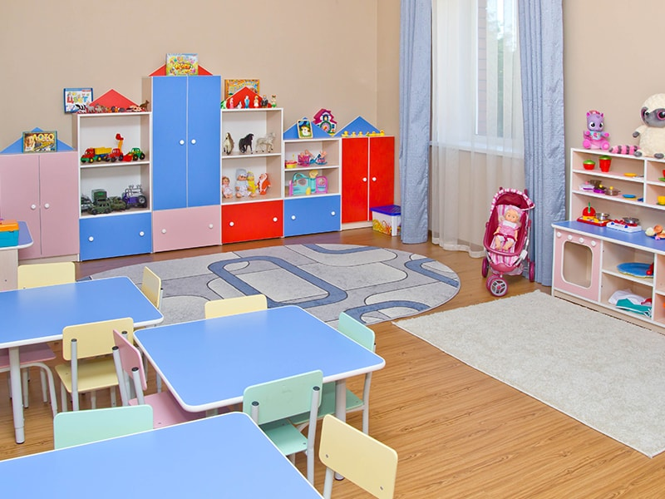


Slide 8

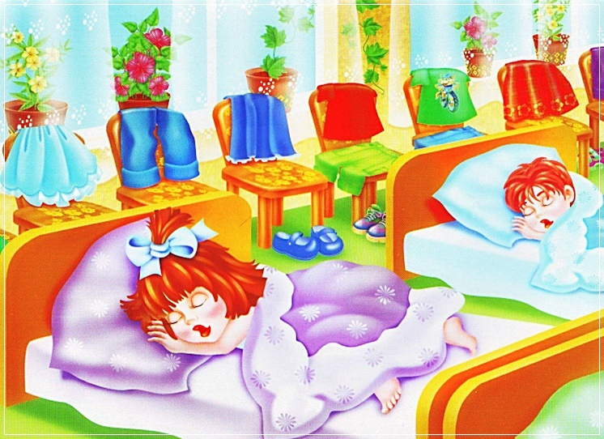

Slide 10

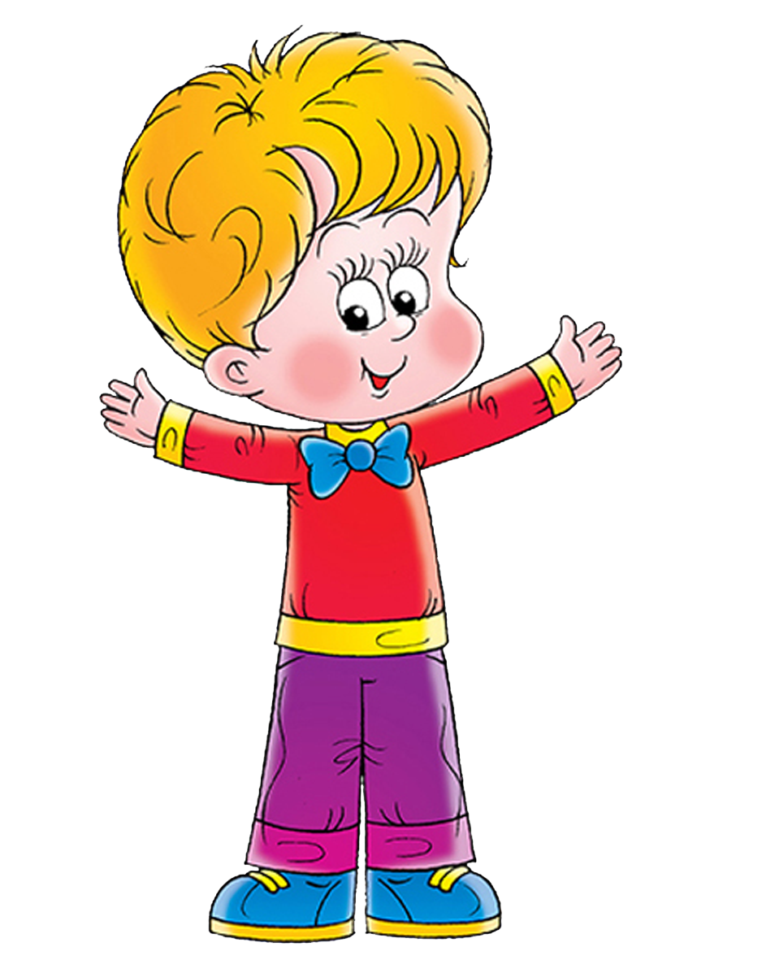

Slide 13



